Slide 1
MI i hösten
Jobbtorget/Scala
Värdestjärna
Självstyrande grupper
Självstyrande grupper
Jobbträning
Arbete och studier 1
”Att korta vägen till självförsörjning…”
Genom
Informationsutbyte utifrån medarbetarnas erfarenhet
Utveckla internsamverkan inom AMF/AM
Ärendedialog utifrån metoder
Självstyrande grupper
Självstyrande grupper
Arbete och studier 2
Kart. och Sam. 2
Självstyrande grupper
Självstyrande grupper
Kart. och Sam. 1
Självstyrande grupper
Näringsliv och Matchning

Slide 2
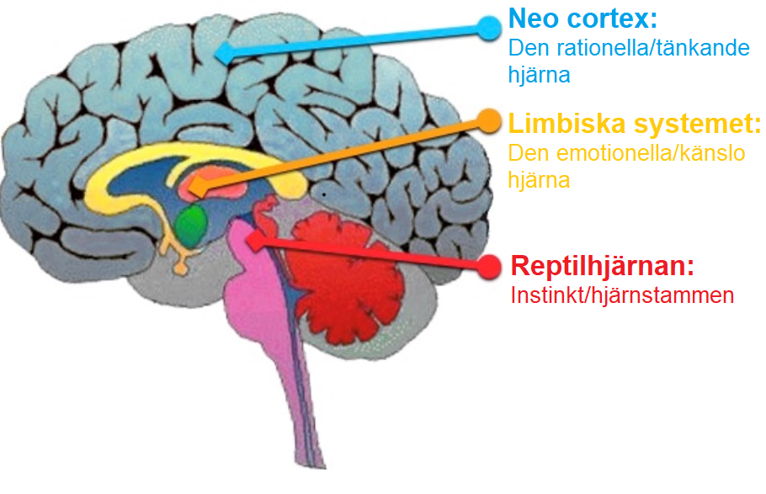

Slide 3
MI samtalsmanual
Samtalsförlopp
Hur beredd är klienten
Använd beredskap till förändring
Inte beredd Osäker/tveksam Beredd
Empatisk lyssnande
Atmosfären
Klientcentrerat, argumentationsförbud, u-e-u
Hur viktig är förändringen? 0-10
Gå vidare med VAS
skalan
Lyssna och fråga: Berätta vad som gör det så pass viktigt?
Hur säker är du på att lyckas? 0-10
Gå vidare till säkerhet
Varför säger du x och inte y?
Lyssna, reflektera självmotiverande yttringar
Vad behövs för att du ska säga högre tal?
Bekräftande och accepterande
Etablera kontakt och relation
Spegla och sammanfatta
Menyagenda, olika tema
Kom överens om
ämnet
Klienten väljer ämnet
Fråga: Hur?På vilket sätt? U-E-U
När det är lämpligt,
diskutera metoder
Klientcentrerat, argumentationsförbud, u-e-u
Ambivalensslalom:
Situationen nu, det goda...
Situationen nu, det mindre goda...
Ambivalens
Om du skulle förändra? Vad skulle du sakna?
Om du skulle förändra? Vad skulle kunna bli bättre?
Benämn temat och be om acceptans
Be om lov
...är det ok att vi pratar om...
Stor sammanfattning:
Vad tänker du om detta?
Vad känns viktigast för dig just nu?
Ambivalens och diskrepanssamtal bör undvikas när klienten bedöms vara i psykisk obalans
Speglingar,
reflektioner
Resonera om ämnet
Sammanfattningar
Skillnad mellan hur man har det och hur man önskar att man hade det
Diskrepans
Skapa diskrepans genom att låta klienten beskriva viktiga värderingar och jämför sedan med hur problembeteendet inverkar på dessa.
1 2 3 4 5 6 7 8 9 10

Slide 4
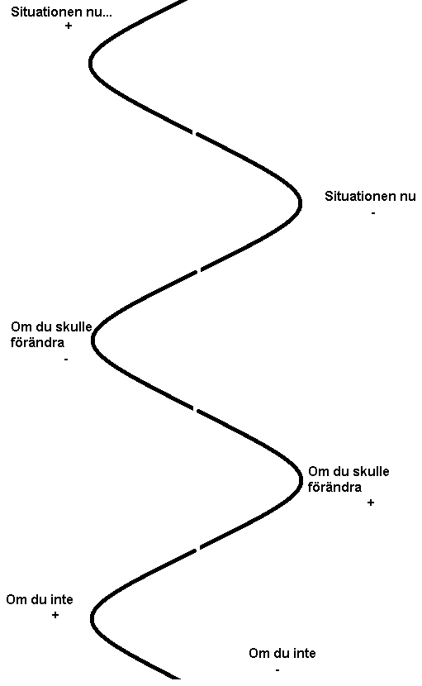
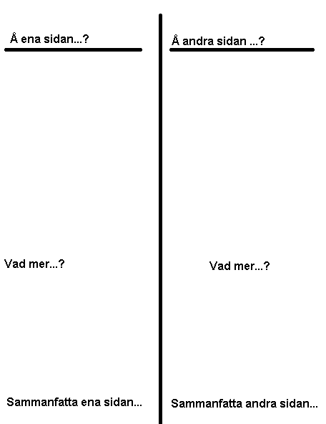
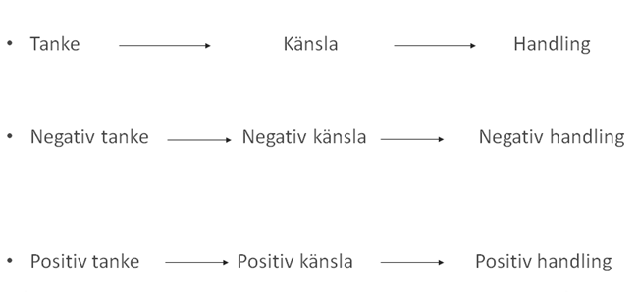
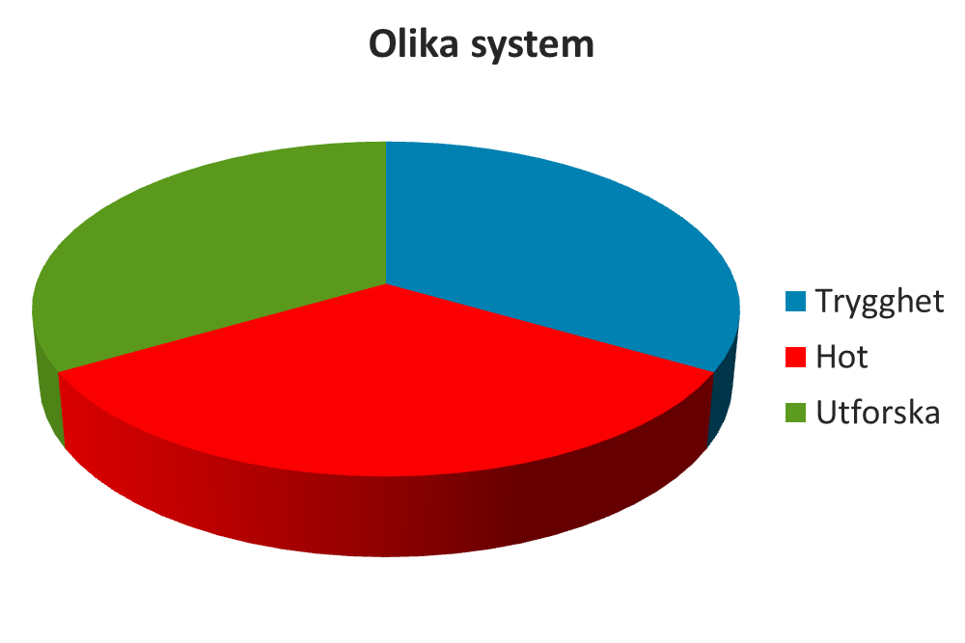
MENYAGENDA
Inte beredd Osäker/tveksam Beredd
S O R K K2
T
K
Kropp
Stor sammanfattning:
Vad tänker du nu om detta?
Stor sammanfattning: Å ena sidan och Å andra sidan...
Vad tänker du om detta?

